Slide 1

Ingeniería y Calidad de Software
Plan de Estudios 2023

Slide 2
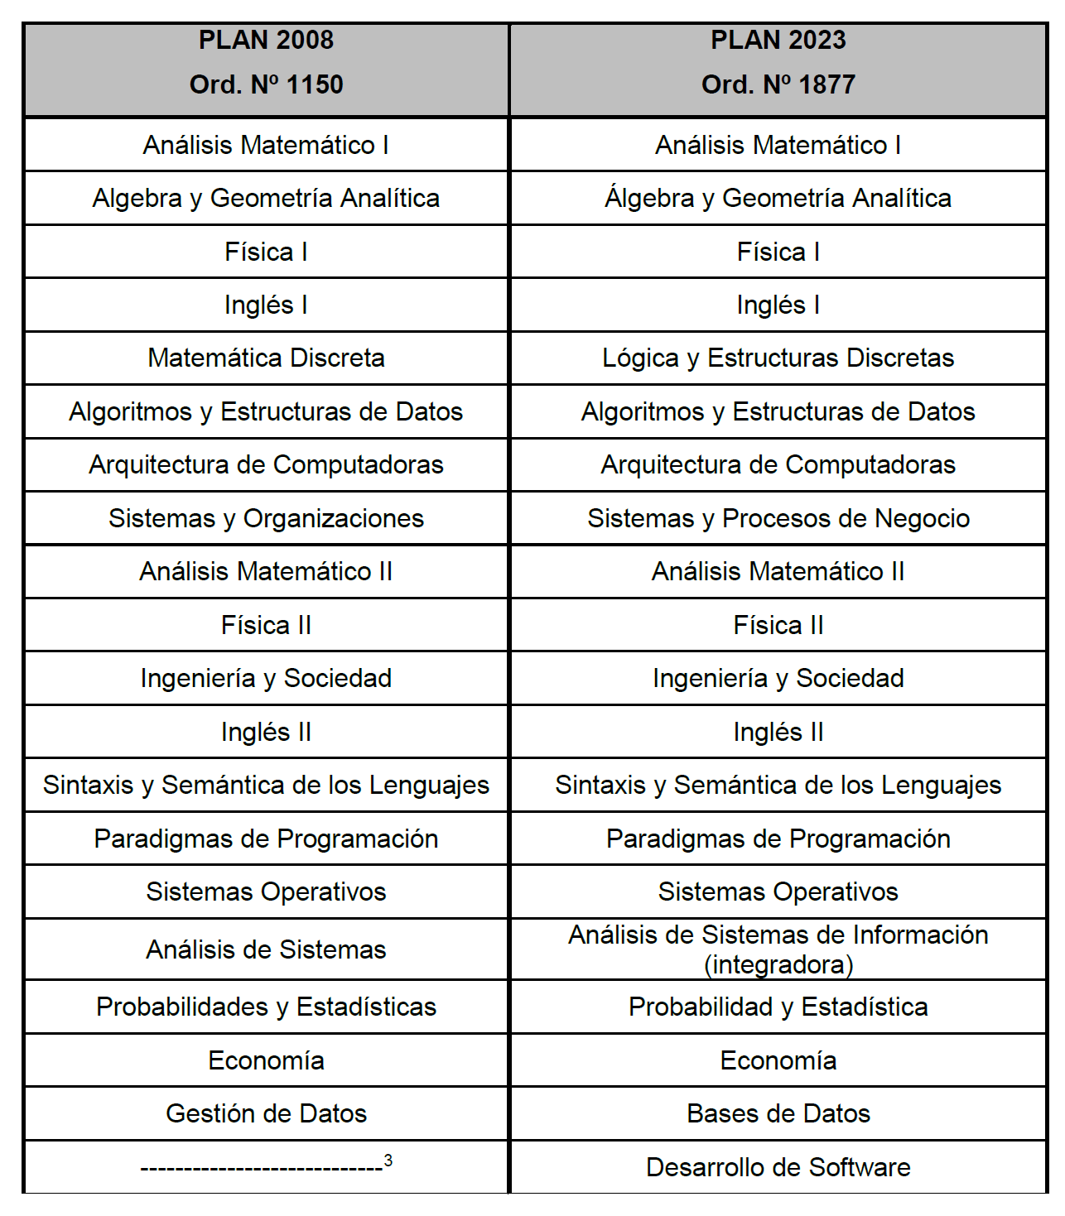
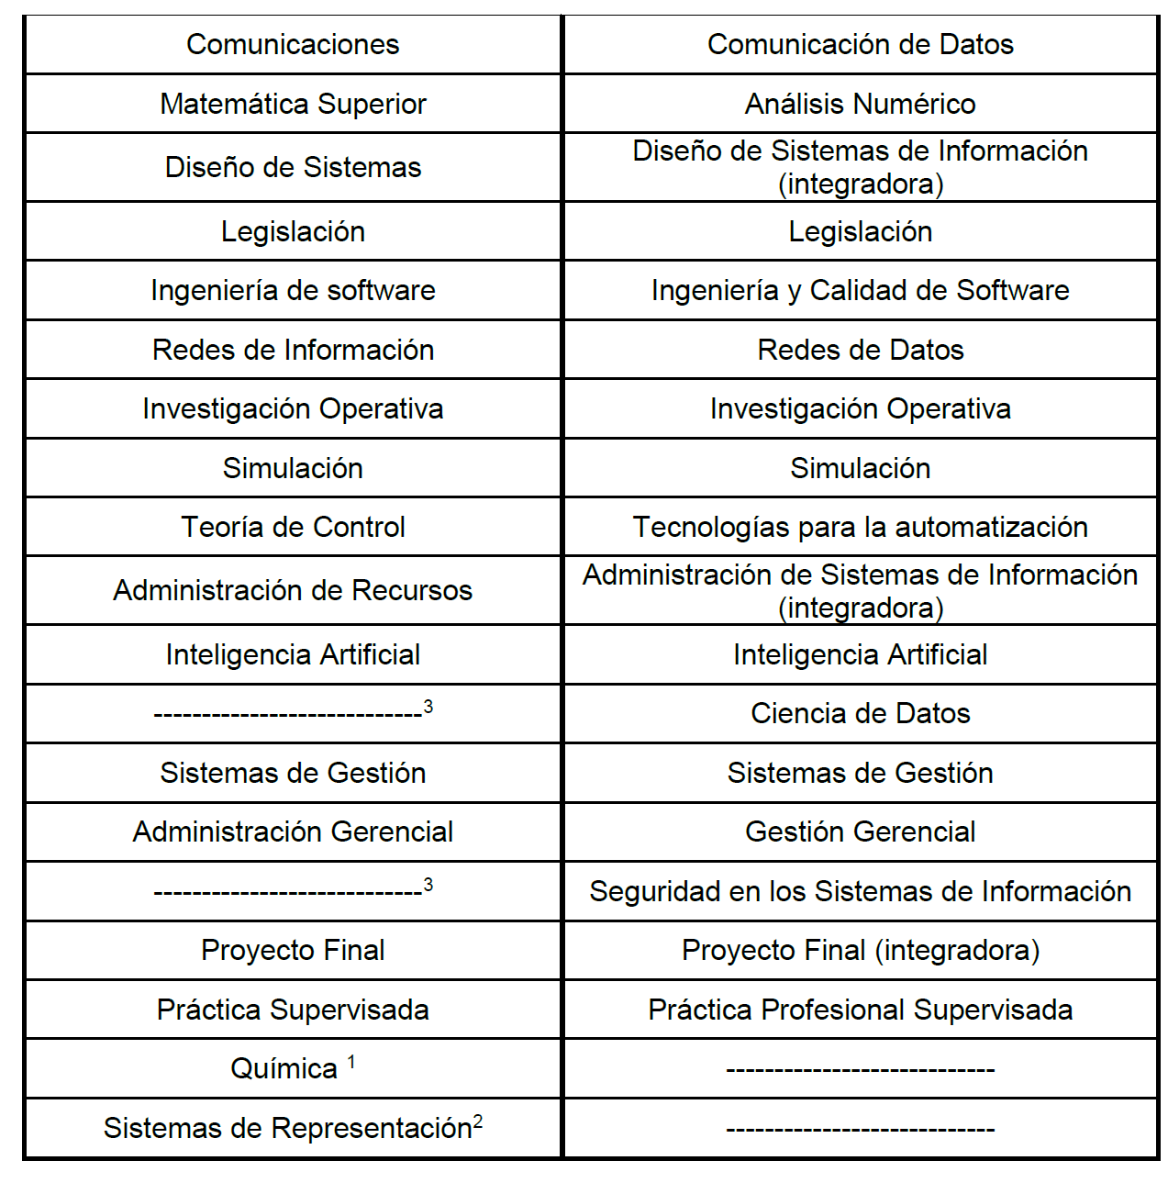
Plan de Estudios 2008 vs 2023

Slide 3
2023 Plantel Docente y Horarios
Curso | Día y Horas | Turno | Profesor | J.T.P. | Ayudantes
4K1 | Mar 3-4-5-6 Jue 4-5 | M | Meles, Judith jmeles@gmail.com | Boiero, Gerardo gboiero@gmail.com | Mickaela Crespo mickaelacrespo@gmail.com
4K2 | Mar 1-2-3 Vie 4-5-6 | T | Meles, Judith jmeles@gmail.com | Massano, Cecilia ceciliamassano@gmail.com | Boiero, Gerardo gboiero@gmail.com
4K3 | Mie 4-5-6 Vie 4-5-6 | N | Covaro, Laura lcovaro@gmail.com | Massano, Cecilia ceciliamassano@gmail.com | Mickaela Crespo mickaelacrespo@gmail.com
4K4 | Mar 4-5-6 Vie 1-2-3 | N | Covaro, Laura lcovaro@gmail.com | Boiero, Gerardo gboiero@gmail.com | Mickaela Crespo mickaelacrespo@gmail.com

Slide 4
Asignaturas Correlativas previas
Para cursar
Bases de Datos
Para rendir
Sintaxis y Semántica de los Lenguajes
Desarrollo de Software
Diseño de Sistemas de Información
Paradigmas de Programación

Slide 5
Asignaturas Correlativas posteriores
Proyecto Final

Slide 6
Plan 2023 - Contenidos mínimos
Software e Ingeniería de Software
Disciplinas de la Ingeniería de Software
Gestión de Configuración de Software
Modelos de Calidad de Software
Aseguramiento de Calidad del Producto de Software. Validación y Verificación
Enfoques en el desarrollo de software
Despliegue de Software
Métricas y Estimaciones de Software
Auditorías de Software
Plan de Desarrollo y mantenimiento de software

Slide 7
Objetivos según el Diseño Curricular 2023
Comprender los componentes de un proyecto de Ingeniería de Software.
Aplicar estándares internacionales de certificación en Ingeniería de Software.
Emplear métricas de software que se aplican al desarrollo de software.
Aplicar técnicas y herramientas de auditoría de software.

Slide 8
Resultados de Aprendizaje
Parcial 1
Parcial 2 – TPG / TIG
Parciales 1 y 2 – TPG / TIG
Trabajos Prácticos
Parcial 2
Categorizar las disciplinas de conforman la Ingeniería de Software y su aporte para obtener un producto de software de calidad.
Formular un plan de desarrollo y/o mantenimiento de software considerando todos sus elementos constitutivos para aplicarlo en el contexto de la creación de un producto de software.
Calcular métricas para obtener visibilidad en el contexto de proyectos de desarrollo de software.
Utilizar frameworks Lean-Ágiles para gestionar productos de software acordes a las expectativas de los involucrados, desarrollando mecanismos para la comunicación efectiva en los equipos de trabajo.
Reconocer el aporte de la disciplina de Gestión de Configuración de Software para construir productos de software de calidad fortaleciendo el trabajo colaborativo entre los involucrados.

Slide 9
Resultados de Aprendizaje
Parcial 1
Parcial 2 – TPG / TIG
Parciales 1 y 2 – TPG / TIG
Trabajos Prácticos
Parcial 2
Diferenciar las prácticas continuas (integración continua, entrega continua y despliegue continuo) tomando en cuenta su uso en el desarrollo de productos de software
Valorar los principales modelos de calidad de software existentes para elegir es el más adecuado para un proyecto de desarrollo de software, fortaleciendo el aprendizaje continuo.
Utilizar técnicas y herramientas (testing, auditorías, revisión e inspecciones de software) relacionadas con el aseguramiento de la calidad del proceso y del producto con la finalidad de entregar un producto de software de calidad y fortalezca el trabajo profesional ético y responsable.
Reconocer las diferentes formas de transferencia de un producto de software al ambiente de producción, en un entorno de despliegue específico para un producto de software y con una perspectiva que privilegie el vínculo del equipo con los usuarios/clientes.

Slide 10
Condiciones de Aprobación
 | Aprobación Directa | Regular
Parciales 2 | Nota 8 o superior 1 recuperatorio queda la mejor nota | Aprobado 1 recuperatorio queda la mejor nota
Trabajos Prácticos Grupales (TPG) | Presentar el 100 % y aprobar el 70 % con NOTA 8 O SUPERIOR | Presentar el 100 % y aprobar el 70 %.
Trabajos de Investigación Grupal(TIG) | Nota 8 o superior 1 recuperatorio queda la mejor nota | Aprobados

Slide 11
Evaluaciones parciales
Parcial | Fecha
Primero | Martes 16 de mayo a las 20:40 horas
Segundo | Viernes 23 de junio a las 18:15 horas
Recuperatorios | Viernes 7 de julio a las 18:15 horas

Slide 12
Trabajos de Investigación Grupal (TIG)
Trabajos de Investigación Grupal (TIG) | Fecha
Póster científico frameworks para escalar scrum | Viernes 16 de junio
Pecha Kucha testing ágil | Viernes 30 de junio

Slide 13
Trabajos Prácticos Grupales (TPG)
El tema correspondiente al ejercicio práctico se trabaja en forma grupal y se entrega según los lineamientos indicados por los docentes.
El JTP lo corrige, lo califica y se lo entrega al grupo.
No hay re-entregas
Cantidad de integrantes por grupo: entre 5 o 6
Deben informar sobre el grupo:
Legajo
Apellidos (como aparece en Bedelía)
Nombres (como aparece en Bedelía)
Un correo electrónico por grupo
El Jefe de Trabajos Prácticos asignará a cada grupo un número.
Cada grupo tendrá asignado un responsable de corrección de los Ejercicios Prácticos que presente.

Slide 14
Escala de Notas para parciales
Nota | Porcentaje | Situación
1 |  | No aprueba
2 |  | No aprueba
3 |  | No aprueba
4 | 55 % - 57 % | Aprueba
5 | 58% - 59 % | Aprueba
6 | 60 % - 68 % | Aprueba
7 | 69 % - 77% | Aprueba
8 | 78% - 86% | Aprueba
9 | 87% - 95 % | Aprueba
10 | 96% - 100 % | Aprueba

Slide 15
Examen Final
Al momento de la inscripción al examen final, el sistema de inscripción asigna aleatoriamente un tema, basado en los contenidos de las unidades temáticas de la materia. Este tema será el primer tema que el estudiante exponga en su coloquio, de no alcanzar nivel satisfactorio en su exposición, el examen se da por finalizado con la no aprobación del estudiante.
Luego de la exposición satisfactoria del primer tema, los docentes le asignarán dos temas más para que el estudiante desarrolle. Finalizado el coloquio se le informará la nota.
En esta instancia se evaluarán todos los contenidos del último programa vigente para la asignatura.
El examen final se aprueba con nota 6 (seis) o superior, correspondiendo al 60 % de los contenidos evaluados.
La cátedra tomará los exámenes finales en forma conjunta para todos los estudiantes, esto permitirá la nivelación e integración de todos las comisiones que la conforman

Slide 16
Escala de Notas para Examen Final
Nota | Porcentaje | Situación
1 |  | Insuficiente
2 |  | Insuficiente
3 |  | Insuficiente
4 |  | Insuficiente
5 |  | Insuficiente
6 | 60 % - 68 % | Aprobado
7 | 69 % - 77% | Bueno
8 | 78% - 86% | Muy Bueno
9 | 87% - 95 % | Distinguido
10 | 96% - 100 % | Sobresaliente

Slide 17

Contenidos organizados por unidades temáticas
Cuatro Unidades

Slide 18
Unidad Nro. 1 Ingeniería de Software en Contexto
La disciplina de Ingeniería del Software. ¿Qué comprede la ingeniería de software?
Estado Actual y Antecedentes. La Crisis del Software.
Disciplinas que conforman la Ingeniería de Software.
Ejemplos de grandes proyectos de software fallidos y exitosos.
Ciclos de vida y su influencia en la Administración de Proyectos de Software.
Procesos de Desarrollo Empíricos vs. Definidos.
Ciclos de vida (Modelos de Proceso) y Procesos de Desarrollo de Software
Criterios para elección de ciclos de vida para proyectos de desarrollo de software.
Vinculo proceso-proyecto-producto en la gestión de un proyecto de desarrollo de software.

Slide 19
Unidad Nro. 2 Gestión Lean Ágil de Productos de Software
Gestión de Proyectos basados en procesos definidos. Planificación para el desarrollo y el mantenimiento de productos de software. Métricas y Estimaciones de Software
Manifiesto Ágil/Filosofía Lean
Requerimientos en ambientes lean ágil
Requerimientos en ambientes ágiles - User Stories
Estimaciones en ambientes ágiles
Frameworks SCRUM a nivel equipo y escala - Métricas Ágiles
Framework Kanban en el contexto del desarrollo de software – Métricas Lean
Gestión de Productos de Software – Planificación de Productos – Herramientas para Definición de Productos de Software
Lean UX
Design Thinking

Slide 20
Unidad Nro. 3 Gestión del Software como producto
Conceptos que conforman la disciplina Gestión de Configuración de Software.
Planificación de la Gestión de Configuración de Software.
Actividades relacionadas con la Gestión de Configuración.
El rol de las líneas base y su administración.
Elementos de configuración del Software.
Identificación de ítems de configuración en la Configuración de un software.
Gestión de Configuración en ambientes ágiles
Prácticas continuas (Continuous Integration /Continuous Delivery/ Continuous deployment)
Despliegue de producto. Estrategias para el despliegue de productos.

Slide 21
Unidad Nro. 4: Aseguramiento de Calidad de Proceso y de Producto
Conceptos generales sobre calidad.
Importancia de trabajar para y con Calidad. Ventajas y Desventajas.
Actividades relacionadas con el Aseguramiento de la Calidad del Software.
Principales Modelos de Calidad existentes (CMMI – SPICE – ISO).
Auditorias al Software: Auditorías de Proyecto y Auditorías al Grupo de Calidad.
Proceso de Auditorías
Calidad de Producto: Planificación de pruebas para el software- Niveles y tipos de pruebas para el software. Técnicas y herramientas para probar software.
Técnicas y Herramientas para la realización de revisiones técnicas del software.
Testing en ambientes Ágiles.

Slide 22
Bibliografía
Obligatoria | Unidades
Anderson, David J.(2011). Kanban. Editorial Blue Hole. | 2
Anderson, David J. & Carmichael, Andy (2016). Kanban Esencial Condensado. Editorial LeanKanban University. | 2
Toledo, Federico. (2014) Introducción a las Pruebas de Sistemas de Información. Editorial Abstracta. | 4
Jorgensen, Paul. (2014). Software Testing – A Craftsman’s Approach. Editorial CRC Press. | 4
Crispin, Lisa & Gregory Janet (2008) Agile Testing – A Practical Guide for Testing and Agile Teams. Editorial O’ Really Media. | 4
McConnell, Steve - SOFTWARE ESTIMATION: DEMYSTIFYING THE BLACK ART (Editorial Microsoft Press – Año 2006). | 1
Pressman, R. (2010). Ingeniería del Software. Un enfoque práctico. (7ma Ed.). Mc Graw - Hill Interamericana. | 1
Sommerville, I. (2011). Ingeniería de Software (Novena ed.). Mexico: Addison- Wesley. | 1, 4

Slide 23
Bibliografía
Optativa y Otros Materiales a utilizar | Unidades
Cohn, Mike (2004) User Stories Applied – Editorial Addison Wesley. | 2
Cohn, Mike (2006). Agile Estimation and Planning – Editorial Prentice Hall. | 2
M. Shahin, M. Ali Babar, and L. Zhu, (2017). Continuous Integration, Delivery and Deployment: A Systematic Review on Approaches, Tools, Challenges and Practices”, IEEE Access. | 3
Kniber Henric (2011). Lean from the trenches – Un example of Kanban for large software project. Editado por Key Keppler. | 2
Rossel Sander. (2017). Continuous Integration, Delivery and Deployment, Editorial Packt | 3
Schneider Jonny (2017). Understanding Design Thinking, Lean and Agile – Editorial O’Reilly. | 2
Mc Connell, Steve. (1996). Desarrollo y Gestión de Proyectos Informáticos. Editorial McGraw Hill. | 1
No Silver Bullet (http://www.virtualschool.edu/mon/SoftwareEngineering/BrooksNoSilverBullet.html) | 1
Leffingwell, Dean and Behrens Pete (2009). A user story primer Whitepaper. | 2
Manifiesto Ágil http://agilemanifesto.org/iso/es/ | 2
The Scrum Guide 2020 - http://www.scrumguides.org/download.html | 2
The Nexus Scrum Guide 2020 - https://www.scrum.org/resources/nexus-guide | 2

Slide 24
Bibliografía
Optativa y Otros Materiales a utilizar | Unidades
http://pgpubu.blogspot.com.ar/2007/01/tcnica-de-estimacin-wideband-delphi.html | 1
http://people10.com/blog/software-sizing-for-agile-transformation | 1
Bersoff, Edgard – Elements of Software Configuration Management – Sitio: http://portal.acm.org | 3
Software Program Manager Network (1998) The Little Book of Software Configuration Management. AirLie Software Council- Sitio: http://www.spmn.com | 3
Gothelf, Jeff – Lean UX: Applying Lean Principles to Improve User Experience – Editorial O’Reilly, 2013 | 2
Brooks, Frederick The mythical man-month (anniversary ed.) (1995) Addison-Wesley Longman Publishing Co., Inc. | 1
CMMI para Desarrollo en Español: http://cmmiinstitute.com/assets/Spanish%20Technical%20Report%20CMMI%20V%201%203.pdf | 4
SPICE Project, Consolidated product. Software Process Assessment – Part 1: Concepts and introductory guide. Version 1.00. Site de SPICE: www.esi.es/Projects/SPICE | 4
McFeeley, Bob - IDEAL: A User Guide for Software Process Improvement – CMU/SEI-96-HB-001. www.sei.cmu.edu | 4
Sitio de la IEEE: http://www.ieee.org IEEE Std 730 Standard for Software Quality Assurance Plans IEEE Std 1028-1997 Standard for Software Reviews IEEE Std 1012-1998 (Revision of IEEE Std 1012-1986) IEEE Standard for Software Verification and Validation SEBOK V 1.9.1 (Software Engineering Body of Knowledge)- IEEE 2018 - https://www.sebokwiki.org/wiki/Download_SEBoK_PDF | 4

Slide 25
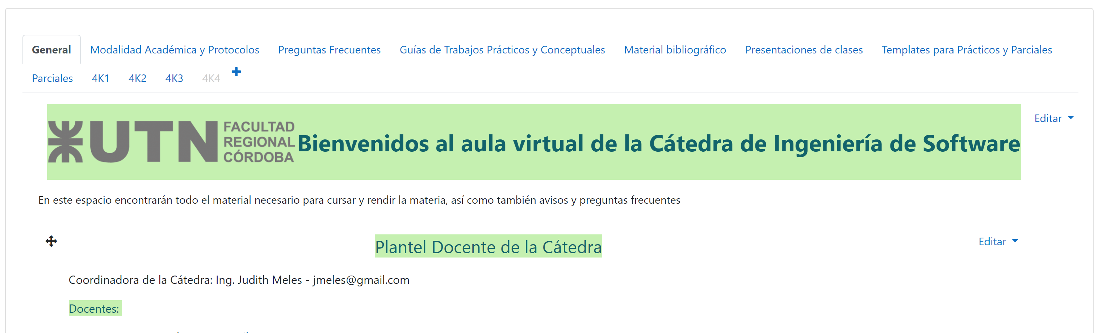
Curso en la UV: Cátedra de Ingeniería de Software
Nombre corto de la UV: 2023_ISI_SW
Clave de matriculación de la UV
4K4: BabyYoda
Notes:
19/03/2023
25

